Slide 1
Prof. Abdelkader NOUIRI
Département de sciences de la matière,
Université Oum El-Bouaghi, Algérie Email: nouiri_kader@yahoo.fr
Optique physique
Licence:
Sciences exactes & technologie
http://sites.google.com/site/nouirikader/

Slide 2
Phénomènes de l'optique ondulatoire
La diffraction
La polarisation
Loi de Malus

Slide 3
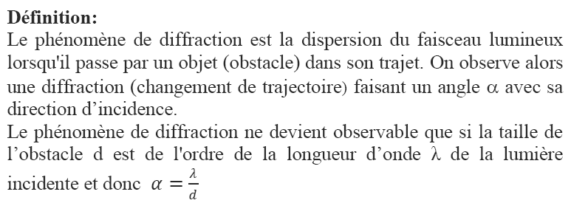
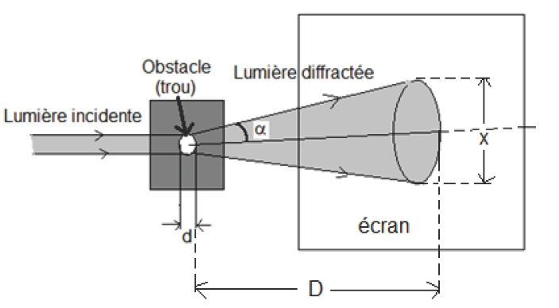
La diffraction

Slide 4
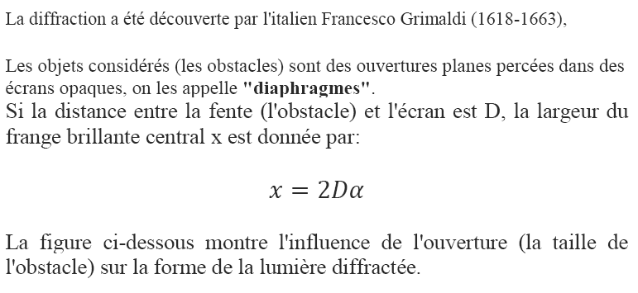
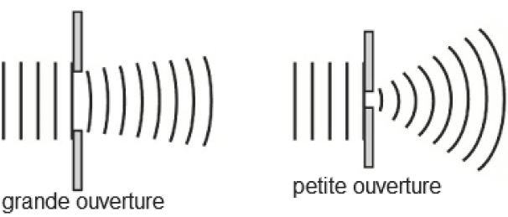

Slide 5
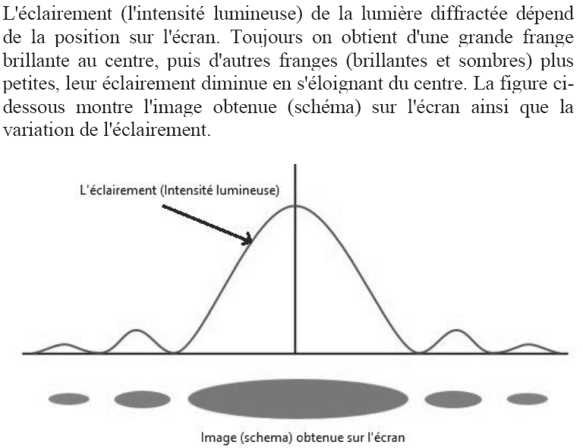

Slide 6
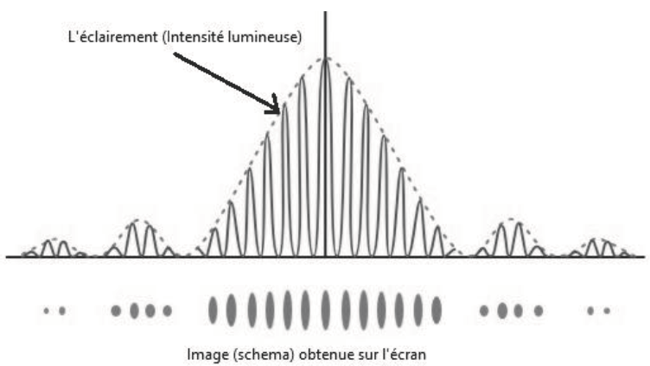

Slide 7
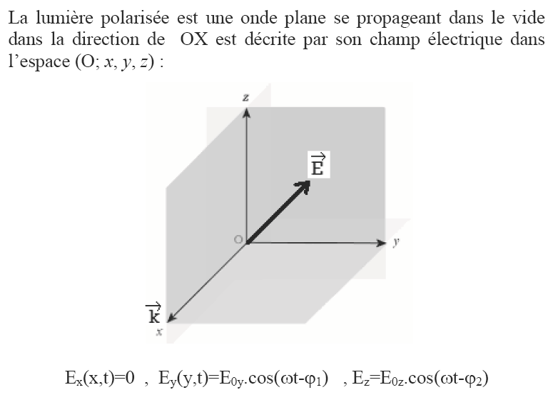
La polarisation

Slide 8
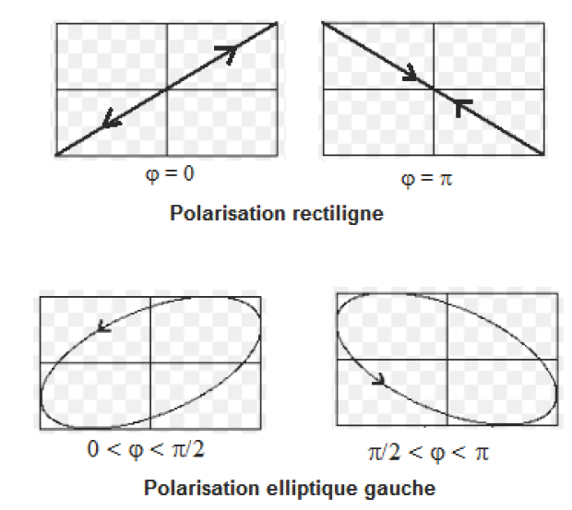

Slide 9
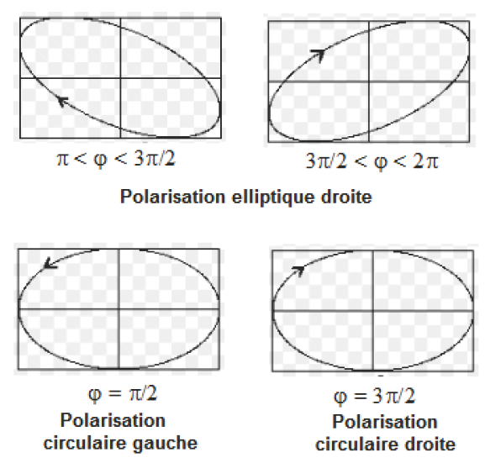

Slide 10
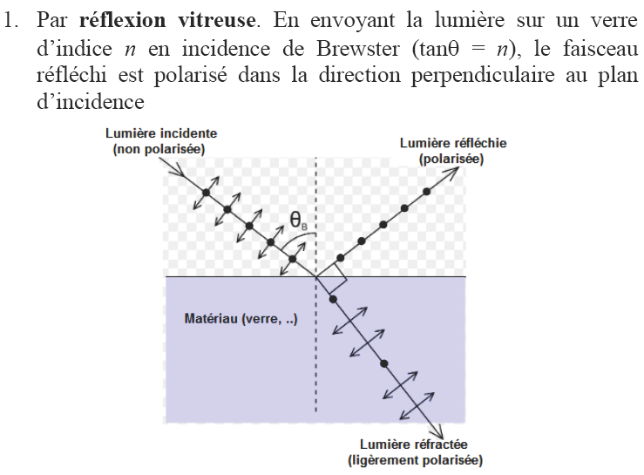

Slide 11
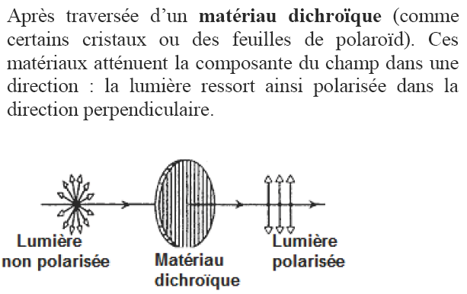
2.

Slide 13
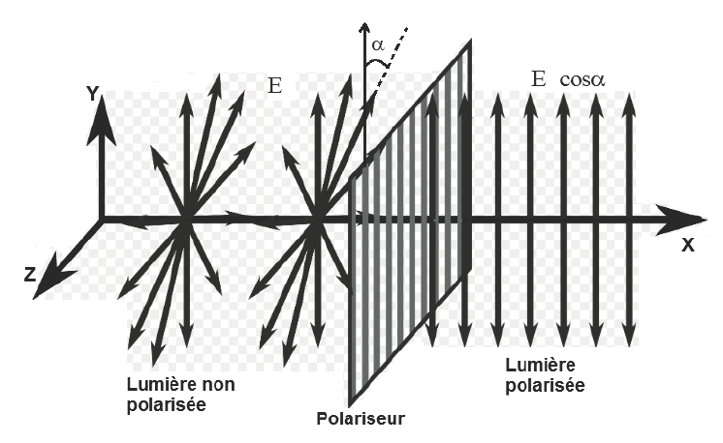

Slide 14
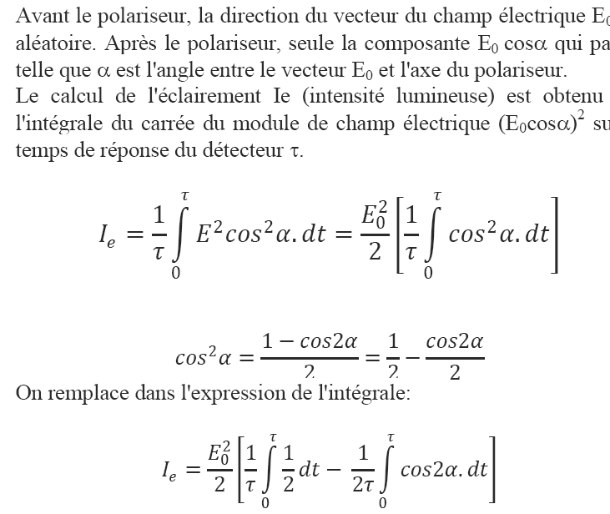

Slide 15
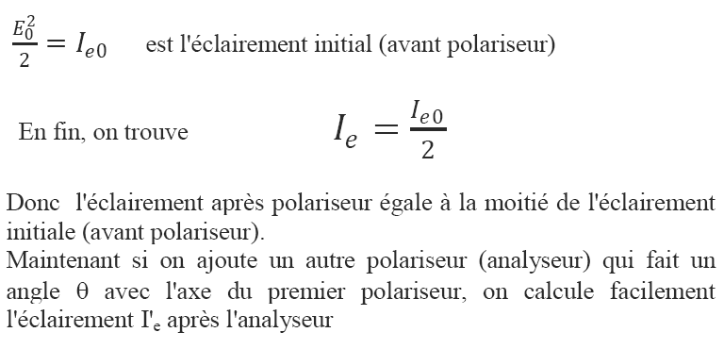

Slide 16
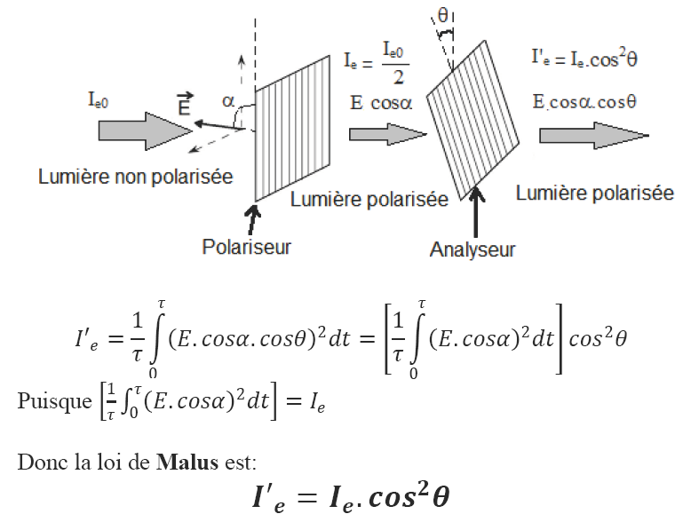

Slide 17
Merci pour votre attention

